Slide 1

✠VUI HỌC KINH THÁNH✠
NIỀM VUI
BÌNH AN
CHÚA NHẬT LỄ HIỂN LINH

Slide 2
Khi Đức Giê-su ra đời tại Bê-lem, miền Giu-đê, thời vua Hê-rô-đê trị vì, có mấy nhà chiêm tinh từ phương Đông đến Giê-ru-sa-lem, và hỏi:
TIN MỪNG CHÚA GIÊSU THEO THÁNH MAT-THÊU

Slide 3
"Đức Vua dân Do-thái mới sinh, hiện ở đâu? Chúng tôi đã thấy vì sao của Người xuất hiện bên phương Đông, nên chúng tôi đến bái lạy Người."

Slide 4
Nghe tin ấy, vua Hê-rô-đê bối rối, và cả thành Giê-ru-sa-lem cũng xôn xao.

Slide 5
Nhà vua liền triệu tập tất cả các thượng tế và kinh sư trong dân lại, rồi hỏi cho biết Đấng Ki-tô phải sinh ra ở đâu.

Slide 6
Họ trả lời: "Tại Bê-lem, miền Giu-đê, vì trong sách ngôn sứ, có chép rằng:

Slide 7
"Phần ngươi, hỡi Bê-lem, miền đất Giu-đa, ngươi đâu phải là thành nhỏ nhất của Giu-đa, vì ngươi là nơi vị lãnh tụ chăn dắt Ít-ra-en dân Ta sẽ ra đời."

Slide 8
Bấy giờ vua Hê-rô-đê bí mật vời các nhà chiêm tinh đến, hỏi cặn kẽ về ngày giờ ngôi sao đã xuất hiện. Rồi vua phái các vị ấy đi Bê-lem và dặn rằng:

Slide 9
"Xin quý ngài đi dò hỏi tường tận về Hài Nhi, và khi đã tìm thấy, xin báo lại cho tôi, để tôi cũng đến bái lạy Người." Nghe nhà vua nói thế, họ ra đi.

Slide 10
Họ vào nhà, thấy Hài Nhi với thân mẫu là bà Ma-ri-a, liền sấp mình thờ lạy Người. Rồi họ mở bảo tráp, lấy vàng, nhũ hương và mộc dược mà dâng tiến.

Slide 11
Sau đó, họ được báo mộng là đừng trở lại gặp vua Hê-rô-đê nữa, nên đã đi lối khác mà về xứ mình.

Slide 12
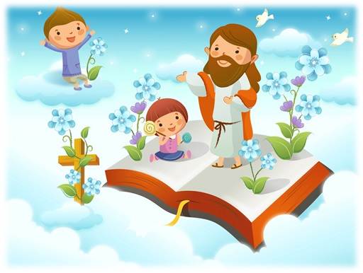
Học với Giê-su - Học cùng Giê-su
TRẮC NGHIỆM

Slide 13
1. Đức Giêsu sinh ra tại miền nào?
A
Giuđê.
A
Giuđê.
B
Samari.
C
Galilê.
D
Thập Tỉnh.
Đáp án

Slide 14
2. Các nhà chiêm tinh từ đâu đến thành Giêrusalem?
A
Phương Bắc.
B
Phương Nam.
C
Phương Đông
C
Phương Đông
D
Phương Tây.
Đáp án

Slide 15
3. Các nhà chiêm tinh đã hỏi ai về Đức Vua Do thái mới sinh?
A
Ông Gioan Tẩy giả.
B
Vua Hêrôđê.
B
Vua Hêrôđê.
C
Tổng trấn Philatô.
D
Hoàng đế Âugúttô.
Đáp án

Slide 16
4. Cái gì đã dẫn đường cho các nhà chiêm tinh đến Bêlem để gặp Hài Nhi?
A
Mặt trời
B
Mặt trăng
C
C
Ngôi sao
Ngôi sao
D
Đèn pin
Đáp án

Slide 17
5. Các nhà chiêm tinh đã dâng tiến cho Hài Nhi cái gì?
A
Vàng
B
Nhũ hương
C
Mộc dược
D
Tất cả các ý trên
D
Tất cả các ý trên
Đáp án

Slide 18
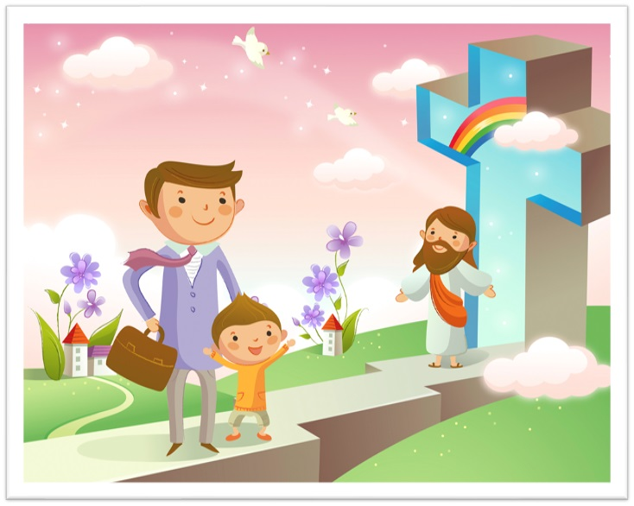
HÃY
TÌM
KIẾM
NƯỚC
CHÚA
TRƯỚC
MỌI
SỰ
NGƯỜI
SẼ
LO
CHO
TÌM Ô CHỮ

Slide 19
1
 | X | U | Ấ | T | H | I | Ệ | N
 |  | B | Á | O | M | Ộ | N | G
C | H | I | Ê | M | T | I | N | H
 | N | G | Ô | I | S | A | O
T | H | Ư | Ợ | N | G | T | Ế
 | N | H | Ũ | H | Ư | Ơ | N | G
HÀNG
DỌC
2
3
4
5
6
6. CÁC NHÀ CHIÊM TINH DÂNG HÀI NHI VÀNG, MỘC DƯỢC VÀ CÁI GÌ NỮA?
4. CÁI GÌ ĐÃ DẪN ĐƯỜNG CHO CÁC NHÀ CHIÊM TINH TỚI GẶP HÀI NHI?
2. HỌ ĐƯỢC … … LÀ ĐỪNG TRỞ LẠI GẶP VUA HÊ-RÔ-ĐÊ NỮA?
3. CÓ MẤY NHÀ GÌ TỪ PHƯƠNG ĐÔNG ĐẾN GIÊ-RU-SA-LEM ĐỂ TÌM GẶP HÀI NHI?
5. VUA HÊRÔĐÊ LIỀN TRIỆU TẬP TẤT CẢ NHÓM NGƯỜI NÀO VÀ KINH SƯ TRONG DÂN LẠI, RỒI HỎI CHO BIẾT ĐẤNG KI-TÔ PHẢI SINH RA Ở ĐÂU?
1. CHÚNG TÔI ĐÃ THẤY VÌ SAO CỦA NGƯỜI NHƯ THẾ NÀO BÊN PHƯƠNG ĐÔNG?

Slide 20
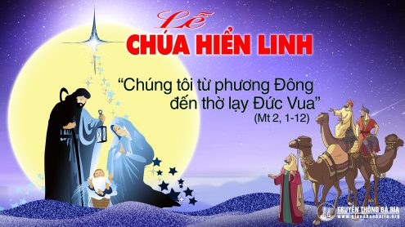

Slide 21
 | X | U | Ấ | T | H | I | Ệ | N
 |  | B | Á | Ỏ | M | Ộ | N | G
C | H | I | Ê | M | T | I | N | H
 | N | G | Ô | Ì | S | A | O
T | H | Ư | Ợ | N | G | T | Ế
 | N | H | Ũ | H | Ư | Ơ | N | G

Slide 22
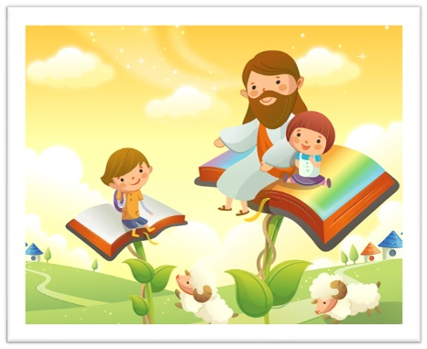
THIẾU NHI YÊU CHÚA
Thiếu nhi sống tâm tình vui mừng đón Chúa thế nào?

